Slide 1
REGULAMENTO DAS
ATIVIDADES
COMPLEMENTARES
Dúvidas? Vem com a gente.

Slide 2
SUMÁRIO
1. Considerações Iniciais
2. Da Natureza e Objetivos
3. Das Diretrizes e Princípios
4. Do Controle, Validação e Registro Acadêmico
5. Da Competência do Coordenador de Curso
6. Da Pontuação das Atividades
7. Dos Requisitos Formais Para Validação das Atividades
8. Das Normas Disciplinares
3
4
9
12
15
17
18
23
“
A Educação, qualquer que seja ela, é sempre uma teoria do conhecimento posta em prática.
Paulo Freire
“
2

Slide 3
CONSIDERAÇÕES
INICIAIS
De acordo com o que estabelece as Diretrizes Curriculares Nacionais (DCNs) para os cursos de Graduação ofertados, o presente regulamento apresenta o processo de validação das atividades complementares previstas nas matrizes curriculares.
3

Slide 4
DA NATUREZA E OBJETIVOS
As Atividades Complementares, doravante chamadas AC, componentes curriculares obrigatórios dos Cursos de Graduação, caracterizam-se por oferecer ao discente possibilidades de ampliação e diversificação do seu trajeto formativo do ponto de vista curricular, científico e cultural.
Para você colar grau você precisa cumprí-las
Notes:
‹#›

Slide 5
A carga horária das AC deve constar da matriz curricular do curso, conforme Diretrizes Curriculares de cada um deles. Elas deverão adequar-se à disponibilidade de horário, de espaços físicos, de recursos humanos e equipamentos.
As AC são conteúdos de caráter acadêmico, científico e cultural cujo foco principal é o estímulo à prática de estudos independentes, transversais, opcionais e interdisciplinares, de forma a promover, em articulação com as demais atividades acadêmicas, o desenvolvimento intelectual do estudante, seu preparo para o exercício da cidadania e sua qualificação para o trabalho.
As AC deverão ser realizadas ao longo dos cursos, devendo a Instituição criar mecanismos e critérios de aproveitamento de conhecimentos e de experiências vivenciadas pelo(a) estudante por meio de estudos e práticas independentes, presenciais e/ou a distância, sob a forma de monitorias, estágios extracurriculares, congressos, seminários,
Webinários, cursos de
extensão, enfim
5

Slide 6
As AC serão validadas academicamente pela Instituição, mesmo se realizadas em situações de aprendizagem para além das ações institucionais, desde que vinculadas ao mundo acadêmico, do trabalho e à prática social.
As AC poderão ser realizadas em três níveis, que correspondem ao tripé do ensino superior.
6

Slide 7
EXTENSÃO
ENSINO
PESQUISA
7

Slide 8
São objetivos das atividades complementares:
Promover o contato do aluno com diferentes realidades, considerando os contextos interno e externo;
1
Reforçar a articulação entre teoria e prática;
3
5
Incentivar a participação discente em atividades de iniciação científica e extensão;
Estimular o contínuo aperfeiçoamento profissional.
Fortalecer a autonomia intelectual do estudante;
2
4
8

Slide 9
DAS DIRETRIZES
E PRINCÍPIOS
As AC compõem os Projetos Pedagógicos dos Cursos de Graduação e obedecem aos seguintes princípios e diretrizes:
Notes:
‹#›

Slide 10
Flexibilidade curricular dos cursos de graduação mediante à adoção de estratégias acadêmicas e de atividades didáticas que despertem no estudante a necessidade de interação com outras áreas do saber e, de modo especial, com o mundo do trabalho e da cultura, desde o início do curso.
Estímulo ao desenvolvimento do espírito científico, do pensamento reflexivo do estudante e à criação cultural, mediante incentivo à permanente e contextualizada atualização profissional.
Promoção à participação dos estudantes nas atividades de extensão visando à difusão das conquistas e benefícios resultantes da criação cultural e da pesquisa científica e tecnológica, incentivando-os a estabelecer com a comunidade uma relação de reciprocidade.
10

Slide 11
As estratégias para a realização das atividades de caráter acadêmico, científico e cultural, desde o primeiro período do curso, que constem dos Projetos Pedagógicos dos Cursos de Graduação;
IMPORTANTE:
Além dos princípios e diretrizes,
deve-se observar:
A
B
O cumprimento da carga horária das AC, de acordo com as Diretrizes Curriculares do Curso previstas no Projeto Pedagógico;
O programa de integração do estudante à Instituição deve prever as atividades a serem por ele desenvolvidas durante o curso, incluídas aí as Atividades Complementares;
C
A supervisão e o controle, deverão ser feitas pela coordenação de Curso, do efetivo cumprimento da atividade, no que tange ao tempo e a pertinência para a formação do estudante, conforme este Regulamento.
D
E
As rotinas de registro das atividades complementares no histórico escolar do estudante, são tratadas pela Secretaria Acadêmica.
11

Slide 12
DO CONTROLE,
VALIDAÇÃO E REGISTRO ACADÊMICO
Em harmonia com os princípios e diretrizes acima definidos, serão consideradas, para fins de controle, validação e registro acadêmico, as seguintes atividades:

Slide 13
Disciplina que não integre a matriz curricular, cursada na Instituição ou em outra Instituição de ensino superior;
Extensão e ação comunitária (participação em: programas e eventos internos e externos; campanhas comunitárias; programas de intercâmbio nacional ou internacional no período de férias);
Monitoria institucional;
Minicursos cuja temática e pertinência contribuam para a melhor formação profissional do acadêmico;
Prestação de serviços como extensão à comunidade, sobretudo à população carente, com questões ligadas à cidadania, família, saúde, educação, moradia, meio ambiente, dentre outras, experimentando a função social do conhecimento produzido;
Participação em eventos científicos (seminários, congressos, simpósios, workshops, mesas-redondas, oficinas, webinários, mostras e outras atividades pertinentes) promovidos pela Instituição ou por outras instituições de ensino superior, conselhos e órgãos de classe, sociedades, organizações e similares;
Representação estudantil nos Colegiados da Instituição (Diretório Central dos Estudantes; Centro Acadêmico do Curso, Ligas Acadêmicas, Núcleo Acadêmico Estruturante -NAE)
Trabalhos orientados por docente das respectivas áreas de formação e apresentados em eventos científicos, que não representem projetos curriculares universitários;
Participação na prática da iniciação científica que se dará como atividade investigativa, realizada no âmbito de projetos de pesquisa, sob supervisão de professor qualificado, visando ao aprendizado de métodos e técnicas científicas e ao desenvolvimento da mentalidade científica e da criatividade;
Participação efetiva em atividades de extensão e comunitárias da Instituição ou de outras Instituições, como as Ligas;
13

Slide 14
Participação e realização de pesquisas teóricas e/ou empíricas, de modo a visualizar os fenômenos nas projeções sociais e reais, não simplesmente interagindo mas construindo-as, desde que não estejam inseridas nas atividades curriculares;
Participação efetiva em grupos de estudos ou em pesquisa, com frequência registrada e orientação docente, desde que não estejam inseridas nas atividades curriculares;
Trabalhos publicados em periódicos científicos impressos, eletrônicos, ou em anais de congresso; produção individual ou coletiva de livros, artigos didáticos ou científicos, capítulos de livros, softwares, vídeos e filmes, desde que não estejam inseridas nas atividades curriculares;
Participação em projetos desenvolvidos pela IES (Estágios Remunerados, Intercâmbio, Elaboração de Material Didático); Estágio não obrigatório, desde que cadastrado no órgão competente da IES.
Trabalho voluntário, em Instituições como hospitais, ONGs, clínicas, fundações, asilos, orfanatos, etc;
14

Slide 15
DA COMPETÊNCIA
DO COORDENADOR
DE CURSO
Atividades não previstas no item anterior poderão ser registradas como Atividades Complementares desde que aprovadas pelo Colegiado do Curso e/ou NDE, considerando os critérios estabelecidos no presente Regulamento.

Slide 16
Deverão compor o sistema de registro e controle das atividades os seguintes documentos:
Atenção!
Importante
1
Relatório descritivo das Atividades Complementares (formulário próprio) disponível no site ou coordenação de curso;
2
Certificado de participação em atividades acadêmico-científico-culturais ou Relatório de Atividades realizadas deve ser providenciado pelo estudante;
3
Requerimento expresso e fundamentado quando houver discordância por parte do estudante quanto à avaliação do Coordenador, para a validação ou não da atividade complementar apresentada; vide sistema virtual class
4
Registro do Banco de Horas.
16

Slide 17
PONTUAÇÃO DAS ATIVIDADES
As AC, com pontuação convertida em carga horária, estão dividas em 05 categorias. O quadro a seguir demonstra o limite máximo de carga horária para cada uma das CATEGORIAS:
Mas antes, não se esqueça:
17
Notes:
‹#›

Slide 18
DOS REQUISITOS FORMAIS PARA VALIDAÇÃO DAS ATIVIDADES
A cada evento que o aluno participar deverá apresentar junto à Central de Relacionamento, o certificado original e cópia do mesmo, cuja cópia será encaminhada à coordenação de curso, responsável pela validação e arquivo da cópia do certificado, em parceria com a Secretaria Acadêmica. A carga horária atribuída a cada atividade estará registrada a seguir
18

Slide 19
Participando de Atividades Complementares o estudante enriquece seu processo de ensino e aprendizagem. Especificamente, devem possibilitar o transcender aos limites das disciplinas que compõem a matriz curricular do curso de graduação.
Devem estimular ou possibilitar a prática de estudos independentes, transversais, opcionais, de interdisciplinaridade, de permanente e contextualizada atualização profissional específica, sobretudo nas relações com o mundo do trabalho, estabelecidas ao longo do curso.
22

Slide 20
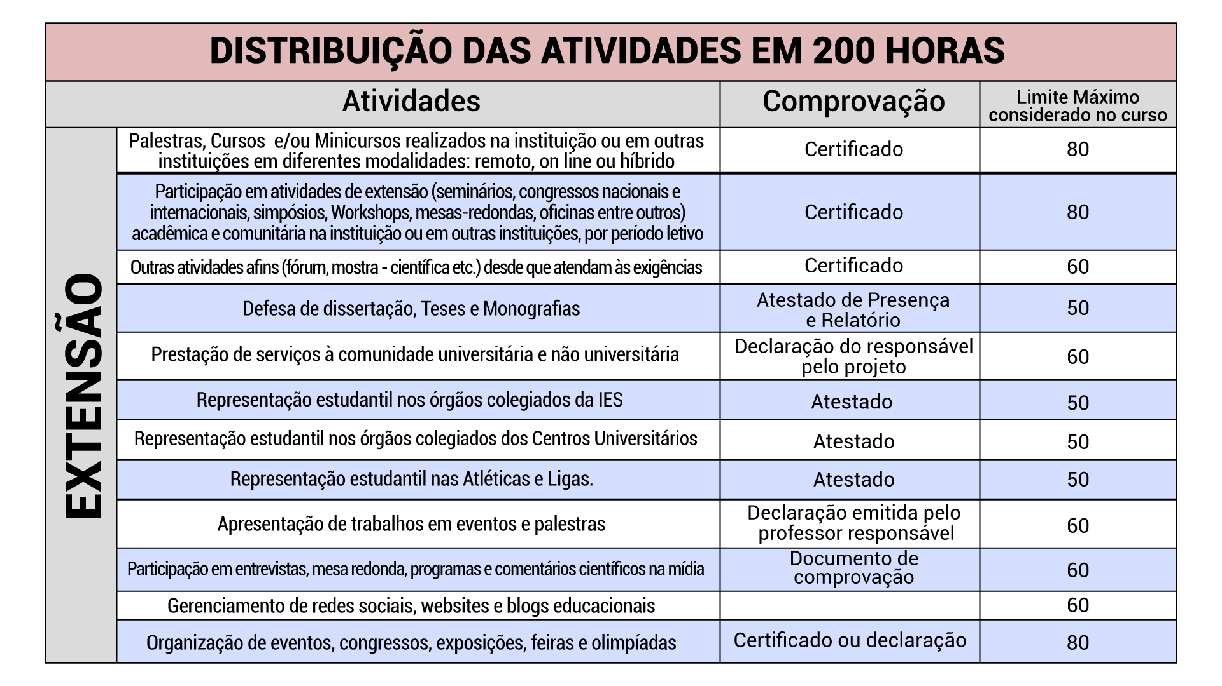

Slide 21
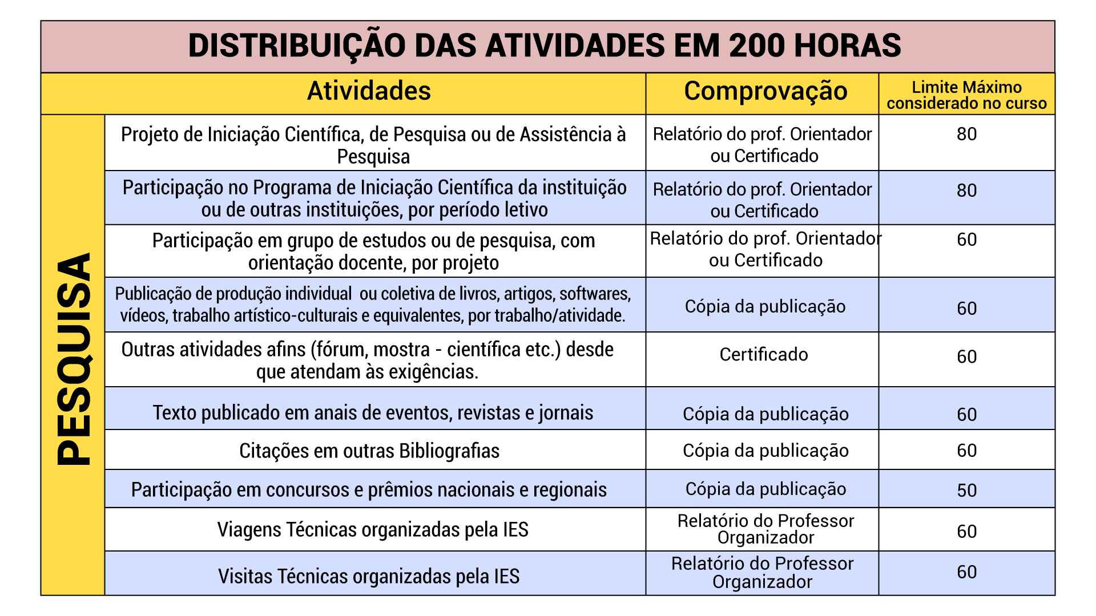

Slide 22
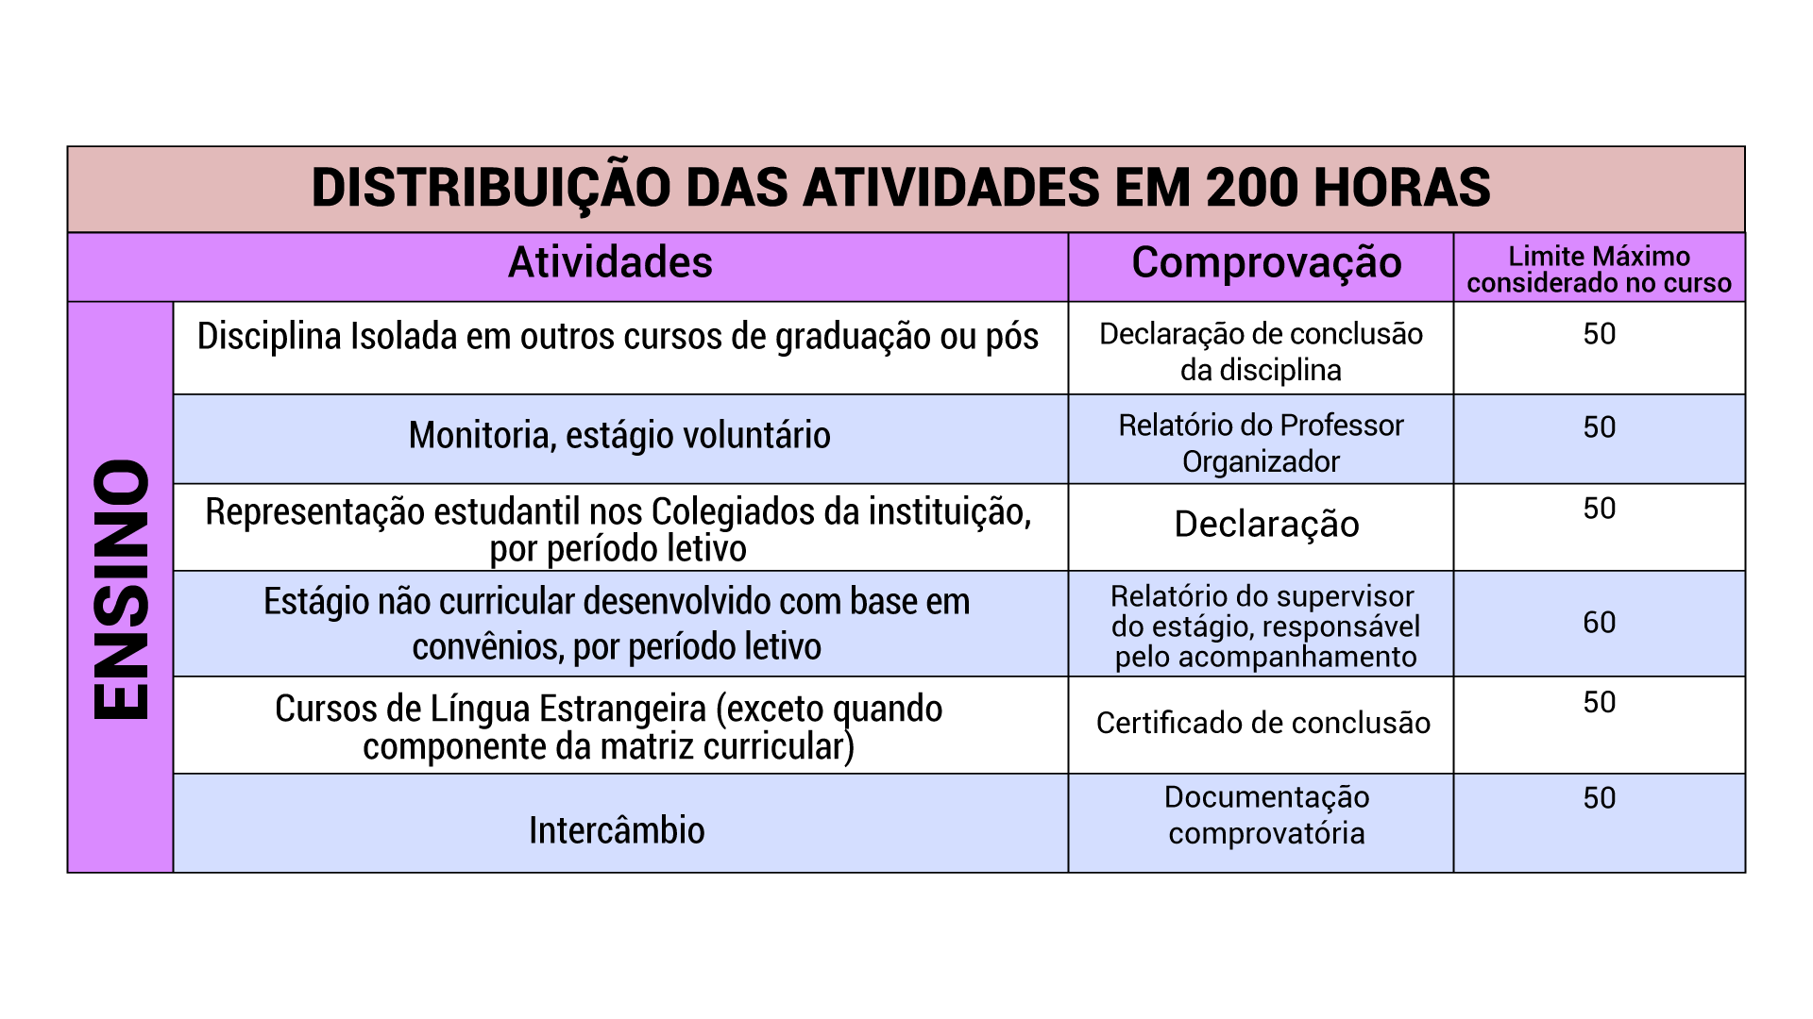

Slide 23
SE LIGA!
Não deixe para realizar suas atividades no final do curso.
Durante toda a sua trajetória, você tem muito o que aprender além das atividades regulares da faculdade.
Vem com a gente!
24

